Slide 1
Урок-игра
по математике
«Морской бой»
(игра для учащихся 6 класса)

Slide 2
Морской бой
«ДРОБИ И ПРОЦЕНТЫ»

Slide 3
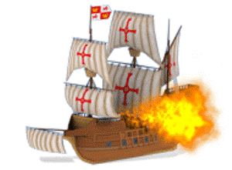
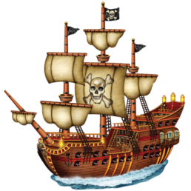
Морской бой
«ДРОБИ И ПРОЦЕНТЫ»
I команда
II команда
1 | 5 | 10 | 15 | 10 | 20
2 | 10 | 5 | 20 | 15 | 5
3 | 10 | 15 | 5 | 20 | 15
4 | 15 | 20 | 10 | 5 | 10
5 | 10 | 5 | 15 | 10 | 5
 | а | б | в | г | д
1 | 5 | 10 | 15 | 10 | 20
2 | 10 | 5 | 20 | 15 | 5
3 | 10 | 15 | 5 | 20 | 15
4 | 15 | 20 | 10 | 5 | 10
5 | 15 | 10 | 5 | 15 | 20
 | а | б | в | г | д

Slide 4
а 1
5
Найдите 5% от 46
2,3

Slide 5
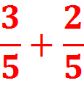
а 2
10
Вычислить
Ответ: 1

Slide 6
а 3
10
Чему равна одна четвертая часть часа?

Slide 7
в 1
15
Турист за ч прошел 3,6км. Какова скорость туриста?
Ответ: 4,5км/ч

Slide 8
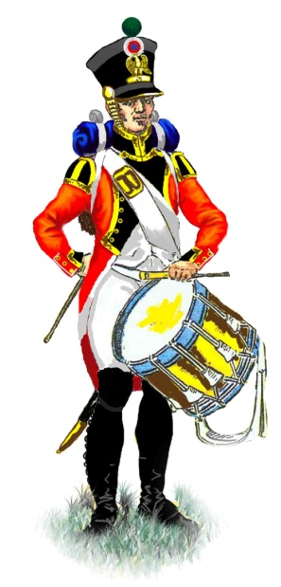
д 3
15
Без чего не могут обойтись охотники, барабанщики и математики?
Без дроби

Slide 9
б 2
5
Записать в виде несократимой обыкновенной дроби число 16%
Ответ:

Slide 10
а 1
5
Записать десятичной дробью 175%
1,75

Slide 11
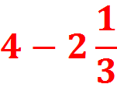
г 1
10
Вычислить

Slide 12
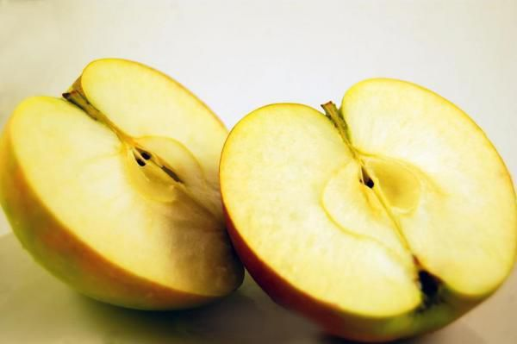
б 5
5
На что похожа половина яблока?
На вторую половину

Slide 13
б 1
10
Найти число которого равны 12
18

Slide 14
в 2
20
В пачке 40 тетрадей. Из них 40% в клетку. Сколько тетрадей в клетку?
16

Slide 15
в 3
5
Вычислить 4,2
5

Slide 16
в 6
5
Сумма двух чисел равна 84. Первое из них составляет 20% от всей суммы. Чему равно второе слагаемое?
67,2

Slide 17
б 5
10
Найти число, 12% которого равны 24
200

Slide 18
г 5
10
Записать в виде несократимой обыкновенной дроби число 1,75
Ответ:

Slide 19
б 6
10
Три в квадрате равно девять? Четыре в квадрате – шестнадцать. А чему равен угол в квадрате
90°

Slide 20
б 5
5
Найти 0,8 от
1,8

Slide 21
г 5
10
Записать десятичной дробью 0,7%
0,007

Slide 22
д 2
5
Учащиеся младших классов составляют 35% всей школы, а в старшей школе обучаются остальные 455 учащихся. Сколько всего в школе учащихся?
700 учащихся

Slide 23
г 1
10
На сколько нужно разделить 2, чтобы получилось 4?
2 : ½ = 4

Slide 24
а 5
10
Какую часть часа
составляют 20 минут?

Slide 25
в 2
20
Разделите 100 на половину
100 : ½ = 200

Slide 26
а 3
10
Какой знак нужно поставить между числами 2 и 3, чтобы получилось число больше 2,
но меньше 3?
2,3

Slide 27
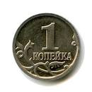
в 6
5
1% от 1 рубля.

Slide 28
д 1
20
Запишите десятичной дробью 5,5%
0,055

Slide 29
д 5
5
Найти число: 17% которого равны 153
900

Slide 30
в 4
10
Вычислить от 3,6
2

Slide 31
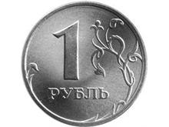
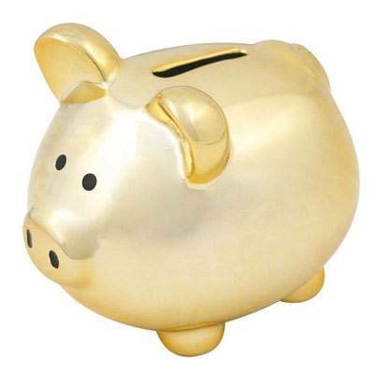
д 6
20
Отец каждый раз в день рождения дочери клал в копилку 1 рубль.
К 16-ти годам в копилке оказалось всего 5 рублей. Как это объяснить?
Дочь родилась
в високосный год 29 февраля

Slide 32
б 4
20
Вычислить 0,8
0,2

Slide 33
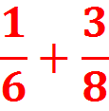
б 4
20
Вычислить:

Slide 34
д 4
10
Который сейчас час, если оставшаяся часть суток вдвое больше прошедшей?
24 ч : 3 = 8 ч

Slide 35
а 2
10
Записать в виде обыкновенной несократимой дроби число 2,25

Slide 36
г 3
20
Туристы шли со скоростью км/ч. За какое время они смогут пройти 13км с этой скоростью?
За 3 часа

Slide 37
д 2
5
Перечислите все четные простые числа
2

Slide 38
г 4
5
Всяк его делит, а он не уменьшается. Что это?

Slide 39
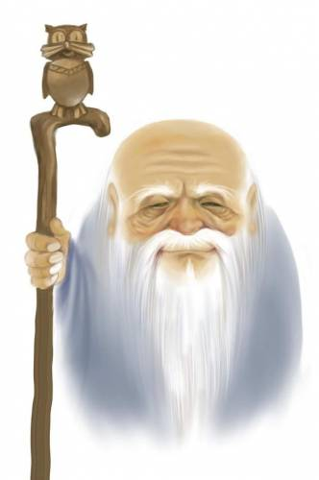
г 4
5
Возраст дедушки выражается наименьшим трехзначным числом, которое записано различными цифрами. Сколько лет дедушке?
102 года

Slide 40
в 3
5
Крышка стола имеет 4 угла.
Один из них отпилили.
Сколько углов стало у крышки?
5 углов

Slide 41
б 1
10
На уроке физкультуры ученики выстроились в линейку на расстоянии 1 м друг от друга.
Вся линейка растянулась на 25 м. Сколько учеников в классе?
26 учеников

Slide 42
а 4
15
Сначала продали 40% привезенного картофеля, а потом 0,3 остатка. Сколько всего привезли, если осталось ещё 420 кг?
1000кг=1т

Slide 43
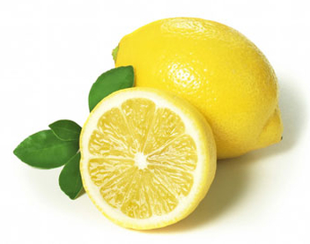
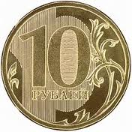
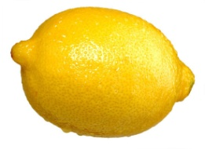
д 4
10
Полтора лимона
стоят полтора рубля.
Сколько стоят десять лимонов?

Slide 44
г 3
20
На одной чаше весов кирпич, а на другой половина такого же кирпича и гиря в 1 кг.
Весы в равновесии.
Сколько весит кирпич?
2 кг

Slide 45
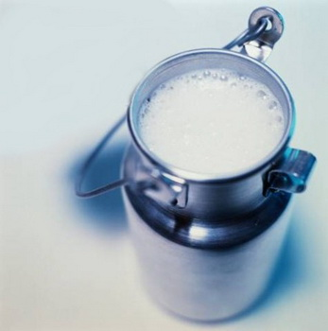
г 2
15
Масса бидона с молоком 36 кг, а без молока 6 кг. Какова масса бидона, заполненного наполовину?
21 кг

Slide 46
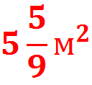
в 5
15
Найдите площадь прямоугольника, если его длина равна м,а ширина в 2 раза короче.

Slide 47
в 5
15
Запишите дробь 0,075 в виде несократимой обыкновенной дроби

Slide 48
а 6
15
Попрыгунья Стрекоза
половину времени каждых суток красного лета спала,
третью часть - танцевала,
шестую часть пела.
Остальное время она решила посвятить подготовке к зиме.
Сколько часов в сутки Стрекоза готовилась к зиме?
0 часов

Slide 49
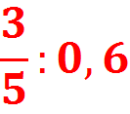
а 4
15
Вычислить
Ответ: 1

Slide 50
г 2
15
В данном ряду чисел
1; 8; 27; 64; …
назовите следующее число
125

Slide 51
б 3
15
Найдите наименьшее натуральное число, делящееся на 5, в записи которого используются все цифры
1023467895

Slide 52
в 1
15
На какое число нужно разделить 2, чтобы получилось 8?
2 : ¼ = 8

Slide 53
Попали!!!
15 баллов

Slide 54
ПОДВЕДЕНИЕ
ИТОГОВ ИГРЫ

Slide 55
ПОЗДРАВЛЯЕМ
ПОБЕДИТЕЛЕЙ

Slide 56
Ссылки на использованные изображения
Тройка лошадей. http://shkolazhizni.ru/img/content/i91/91966_or.jpg
Картина «Дед, сын и внук» художника Ланского Валерия. http://artnow.ru/img/321000/321933.jpg
Барабанщик. http://napoleon1unifo.narod.ru/photo116.jpg
Математик. http://static.diary.ru/userdir/6/3/0/3/630337/32923699.jpg
Охотник. http://coolbusinessideas.info/wp-content/a442d730eb5f6d40cc5748e8cf39aae1.jpg
Будильник. http://www.goodbyereality.org/wp-content/uploads/2011/05/break3.jpg
Вата. http://medprom.ru/medprom/mpp_0002123
Яблоки. http://tanat.info/upload/blogs/63cead2ec500ed3fccf2152e0488c88b.jpg
Веселые цифры. http://www.litsovet.ru/images/galleries/8828/10681/503bc6b5.jpg
Знак процента. http://irinasamarina.ru/wp-content/uploads/2011/03/procent.jpg
Часы. http://animecode.ru/uploads/posts/2010-07/1280203511_clo.jpg
Всадник . http://zooclub.ru/attach/fotogal/clip/horses/17.jpg
Петух. http://s41.radikal.ru/i093/0810/00/b890abd788da.png
1 рубль. http://www.24aul.ru/photo/411/2055365_220x165.jpg
10 рублей. http://new.monetshop.ru/images/2/lot-116962-1.jpg
50 копеек. http://sammlers.ru/Coins/Russia/2010/50-kop-2010.jpg
Коза. http://www.stihi.ru/pics/2012/06/07/2484.jpg
Копилка. http://dmitriklimov.com/wp-content/uploads/2009/09/Свинья_копилка.jpg
Грек. http://www.xsp.ru/other/imgnews/20090726.jpg
Стакан. http://lenagold.narod.ru/fon/clipart/s/stak/stak08.png
Старик. http://neudoff.net/blog/wp-content/uploads/2011/01/chto-skazal-starik.jpg
Женщина-шофер. http://photos.streamphoto.ru/9/9/8/d336edb1bbd47a2590ea22da583e9899.jpg
Крышка стола. http://img.spim.ru/borovichi/bed/color/olha.jpg
Лимоны. http://tea-butik.tomsk.ru/upload/page/komp/1/e3820f0f337bfc48e479c3edc5bbed15.jpeg
http://etimer.ru/ovotshi/limon.jpg
Весы. http://s11.radikal.ru/i183/0912/06/79463f4cd4ac.png
Кирпич. http://www.1stroitelny.kz/img/show/type/good/size/500x500/id/4fc597d5ac79594b4b0009f7.png

Slide 57
Ссылки на использованные изображения
Бидон с молоком. http://os1.i.ua/3/1/9168558_809e2635.jpg
Яйца в миске. http://farm2.staticflickr.com/1356/5117231511_a6f7d31fcd_z.jpg
Горох. http://lenagold.narod.ru/fon/clipart/g/goroh/goroh101.png
Яма. http://images.kakprosto.ru/articles/201104/article_75_3b45d92c4226de337f825c0dbdece53c1303715303.jpg
Стоп-кран. http://railwayz.info/travelz/images/ukraine0/14.jpg
Стрекоза. http://school.xvatit.com/images/b/be/20-6.05-1.jpg
Землекоп. http://fomuvi.ru/wp-content/uploads/2010/04/Землекопы.jpg
Многоэтажный дом. http://www.litsovet.ru/images/galleries/8828/10681/503bc6b5.jpg
Старуха. http://www.ivanivanich.ru/img/disc19/97_catalog.gif
Кораблик. http://landofart.ru/clipart/piratskiy-korabl-v-png
Фон слайда 2. http://www.privateers.ru/images/stories/ships/prince_royal03.jpg
Фон слайда 3. http://desktop.kazansoft.ru/bigimages/nature/sea/img-568d6.jpg
Фон слайда 68. http://sailing-ships.ru/military-history/navarinskoe-srazhenie.html
Фон слайда 69. http://sailing-ships.ru/page/5
Фон слайда 70. http://productart.ru/userfiles/shop/1137_srazhenie-u-mysa-kaliakriya-3.jpeg

